Slide 1
Total Solution for Media Capture
Austman Consulting AB

Slide 2
Traditionell inspelning
Kameran måste fånga både föredragshållare och de bilder som visas.
Resultatet blir en kompromiss och det finns risk för att varken den som talar eller de bilder som visas blir tyliga.

Slide 3
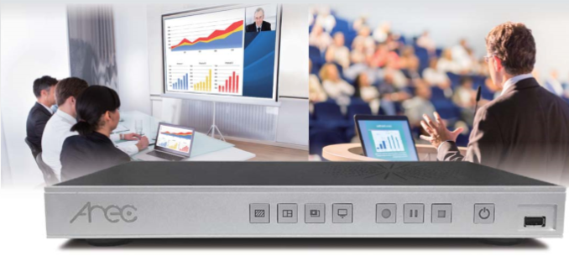
AREC Multi-Source Capturing
ARECs mediastation spelar in flera källor på samma gång.
Föredragshållaren filmas från en kamera
Deltagarna filmas med en annan kamera
De bilder som visas spelas in från dator

Slide 4
De olika flödena som spelas in visas i separata fönster. Både bilderna och fördragshållaren syns tydligt i samma vy.
Inspelning från Läromedelsmässa 2018

Slide 5
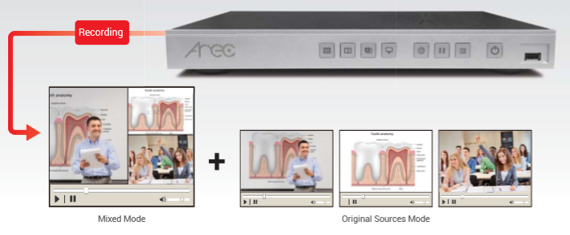
Mediastationen spelar in flera kanaler samtidigt. Du väljer själv vilka kanaler som ska visas och hur tack vare den inbyggda videoproduktionen, den mediastation som klarar flest kan hantera upp till fyra inflöden.

Slide 6
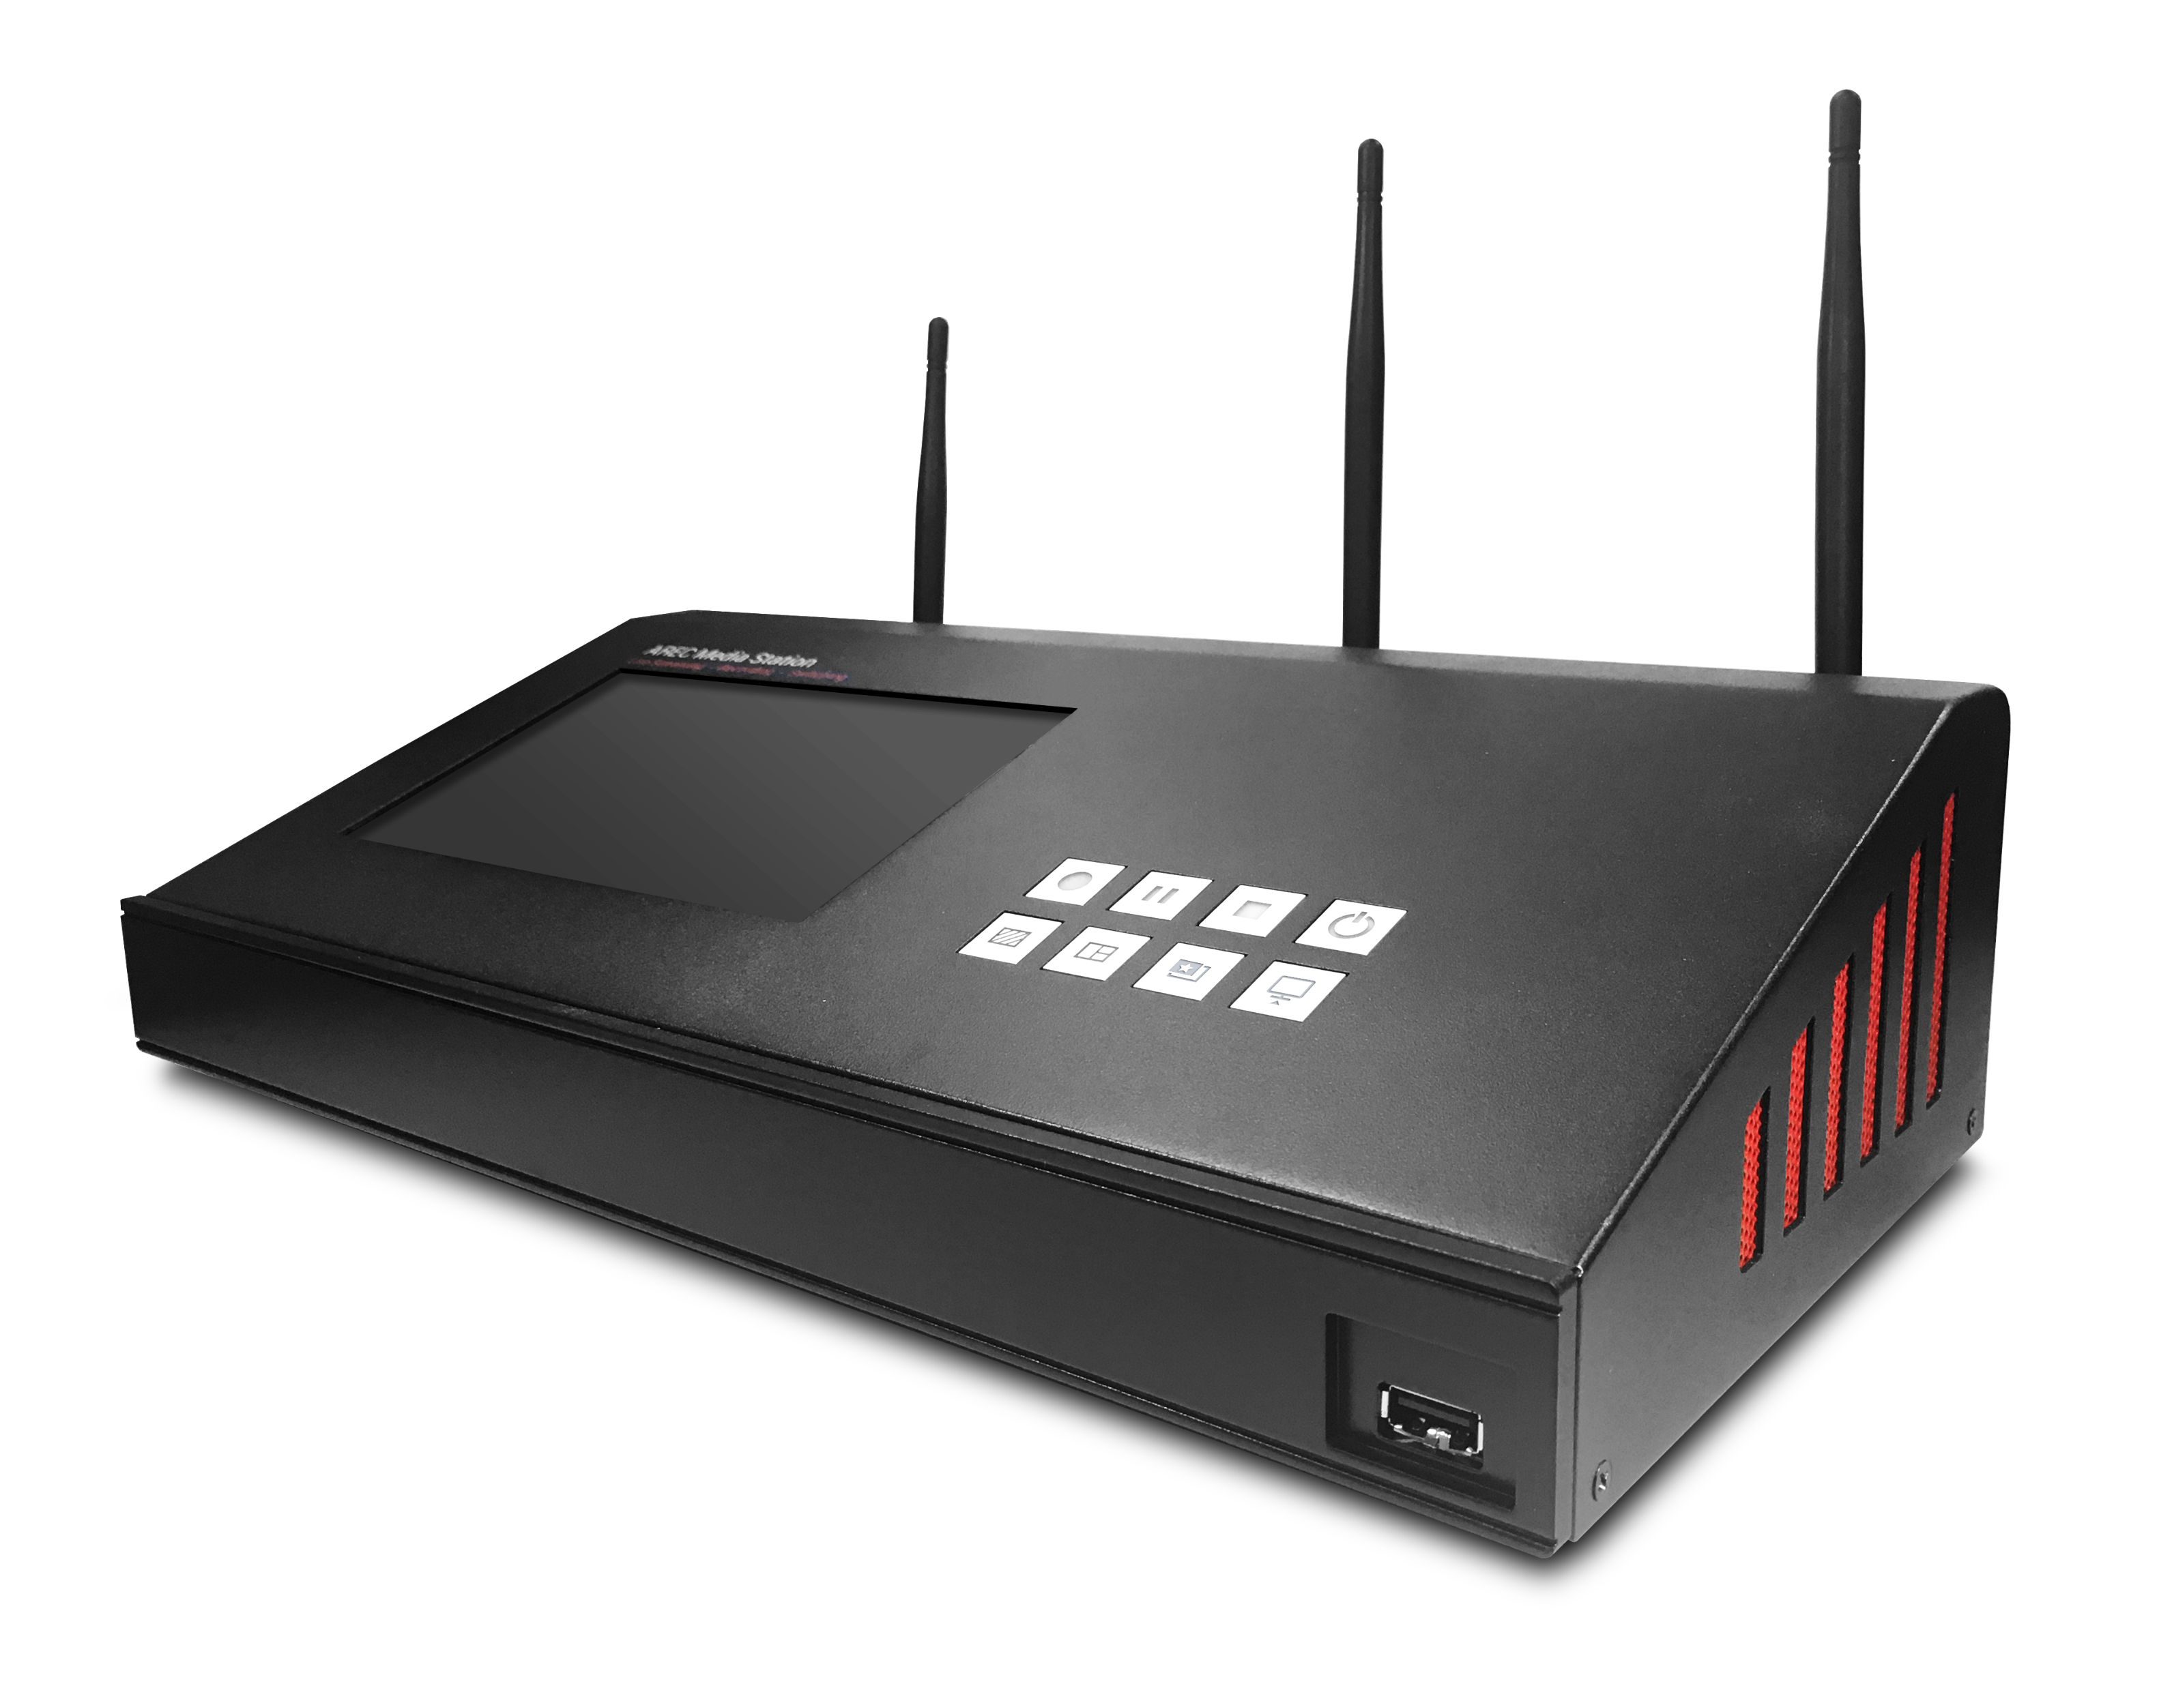
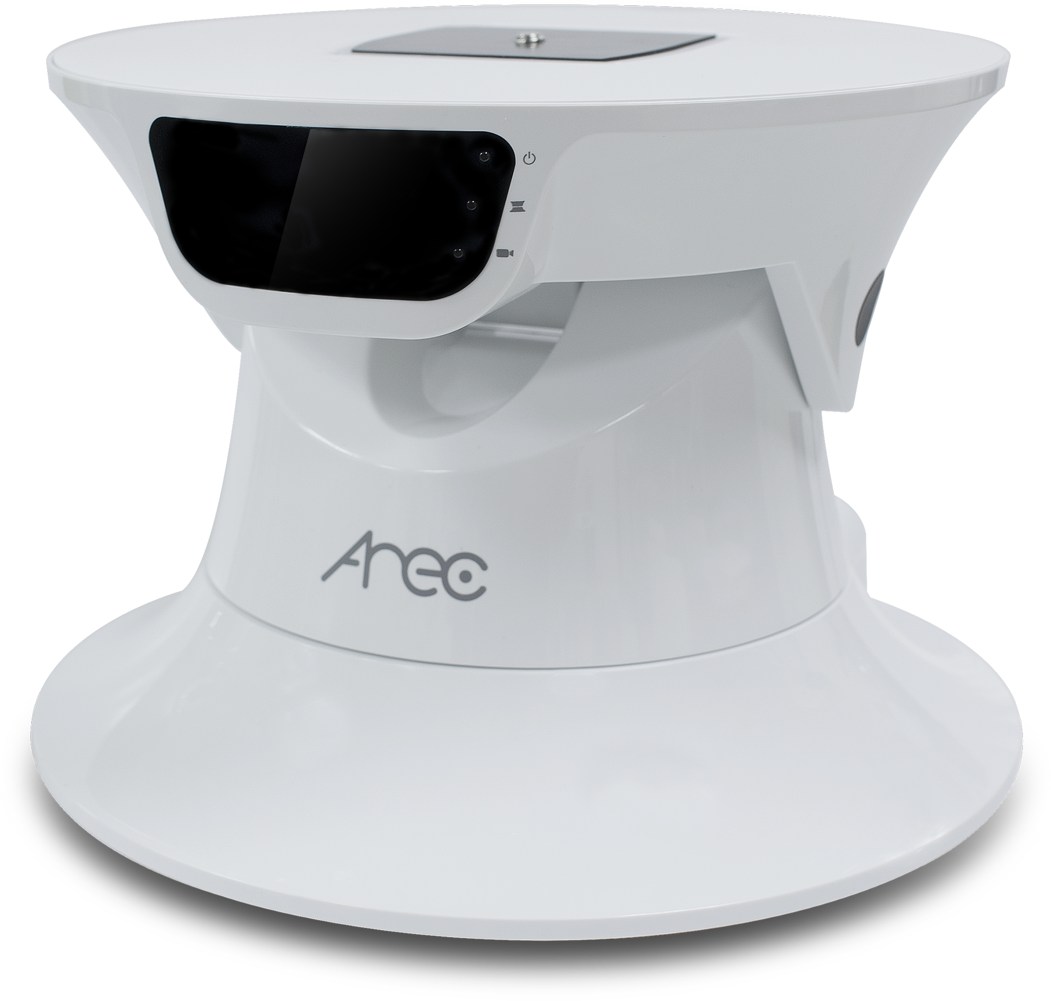
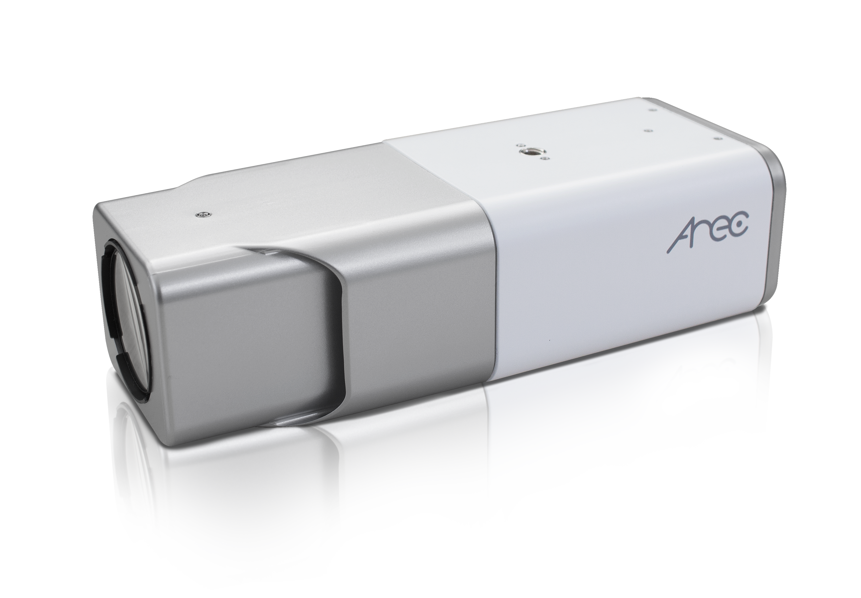
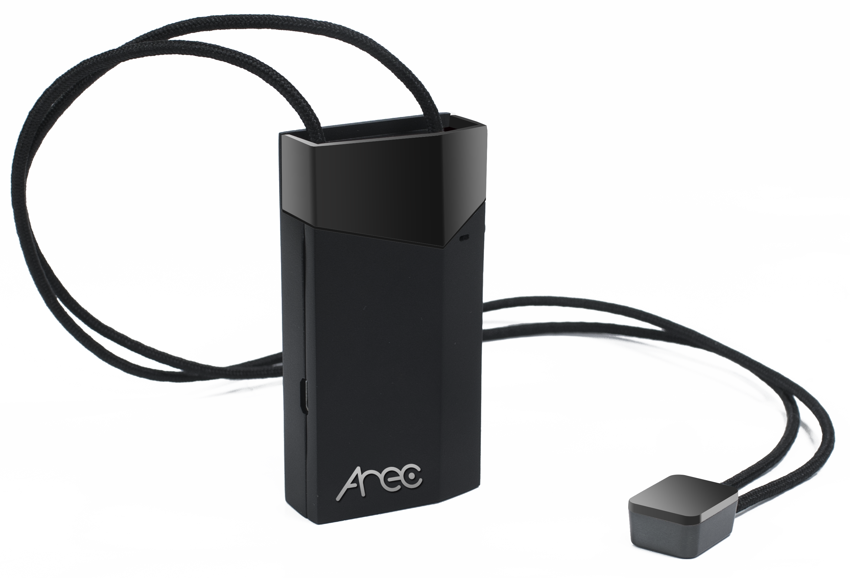
Byggstenarna
Netwok Camera
Auto Tracking Scanner
Media Station
Positioner

Slide 8
Mediastationen klarar av
Livestreaming
Inspelning och Backup
Spelar in flera kanaler samtidigt
Videoproduktion

Slide 9
Användningsområden

Slide 10
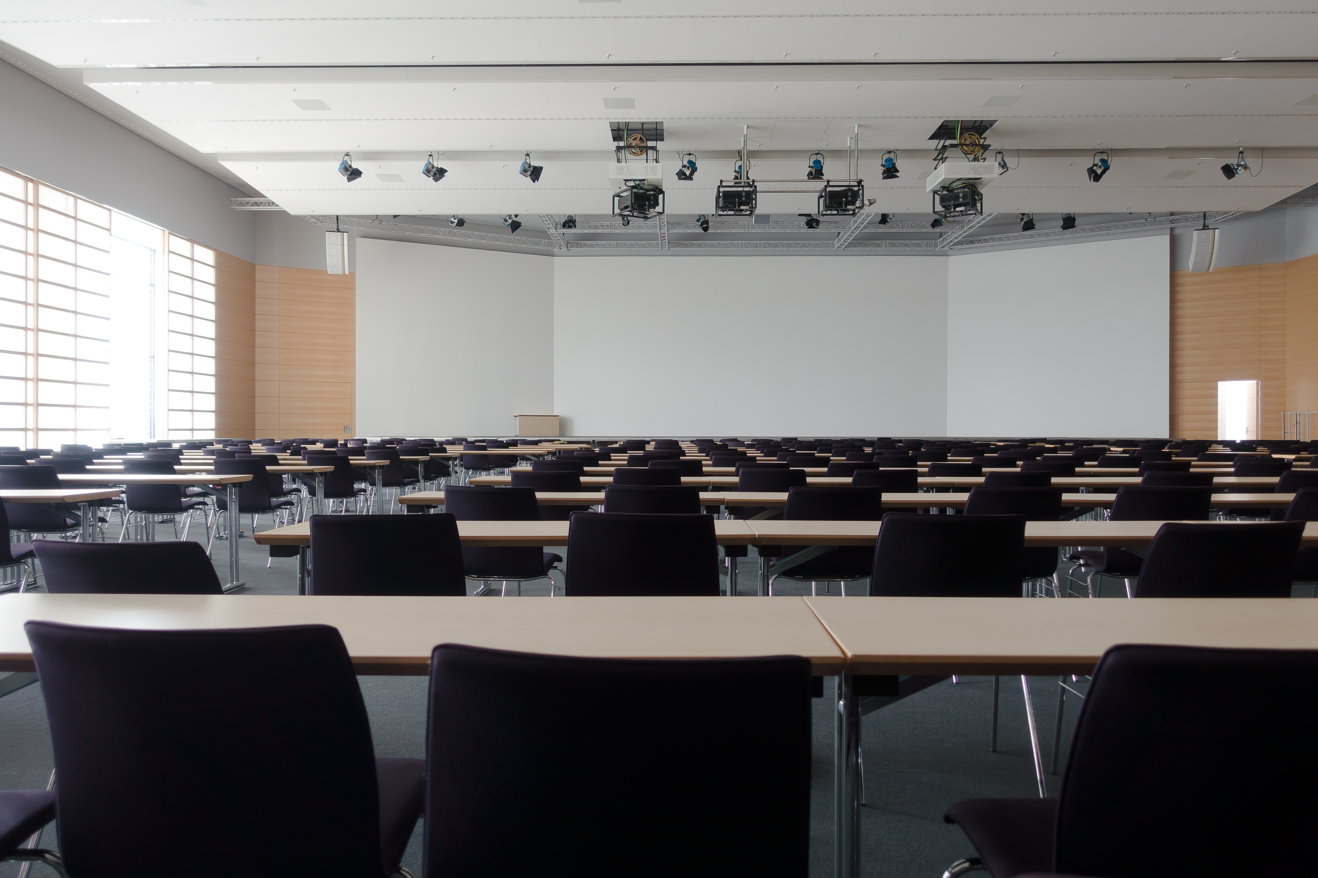
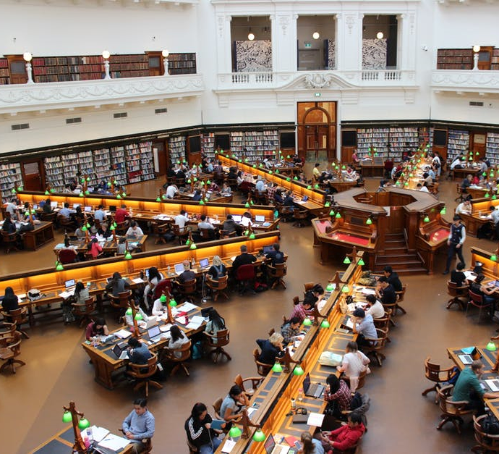
Undervisning

Slide 11
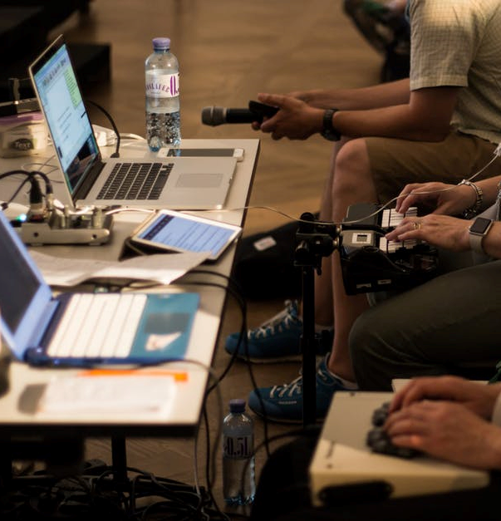
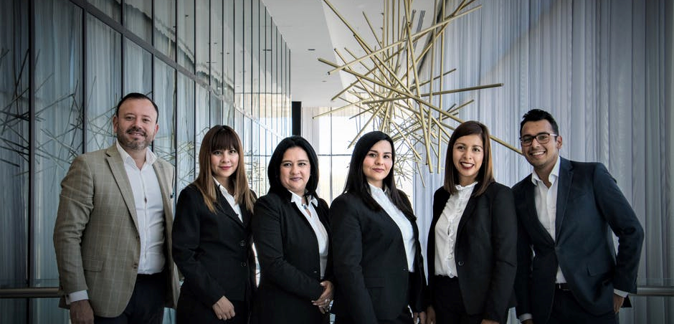
Företag
Produktlansering
Webinarium
Informationuppdateringar i en organisation med spridda kontor
Organisationsförändringar
Strategiredovisning
Målgenomgång
Projektmöten
m m…….

Slide 12
Flexibelt upplägg
Spela in dina kurser antingen med deltagare eller utan.
Du kan spela in din undervisning själv tack vare den ”automatiska kameramannen” och fortsätta tills du är nöjd med resultatet. Vill du helt fokusera på undervisningen är det bara att be en kollega att hjälpa till. I princip vem som helst klarar av att sköta inspelningen, mycket användarvänligt.
På köpet får du återkoppling på ditt framförande vilket leder till utveckling både individuellt för läraren och för slutresultatet.
Det inspelade materialet kan antingen livestreamas eller nås via en utbildningssida på nätet.
Eleverna kan ta del av undervisningen när det passar dom.

